Slide 1
Schapen en geiten
Blok 4
Niveau 2, 3 en 4

Slide 2
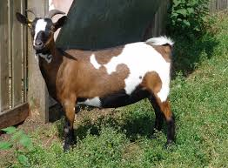
1. Dwerggeit

Slide 3
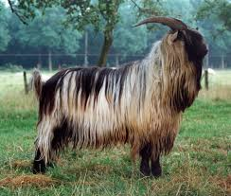
2. Nederlandse Landgeit

Slide 4
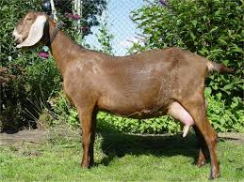
3. Anglo-nubische geit

Slide 5
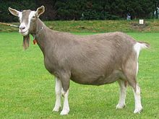
4. Toggenburger

Slide 6
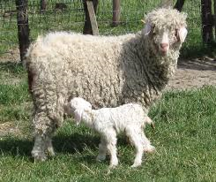
5. Angora geit

Slide 7
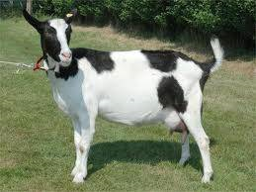
6. Bonte melkgeit

Slide 8
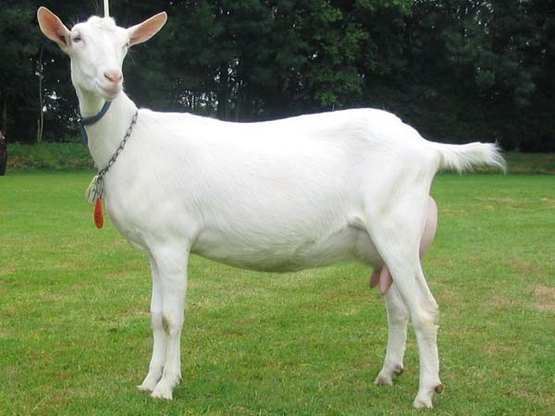
7. Nederlandse witte melkgeit

Slide 9
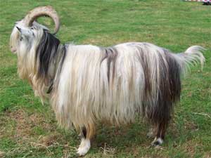
8. Veluwse landgeit

Slide 10
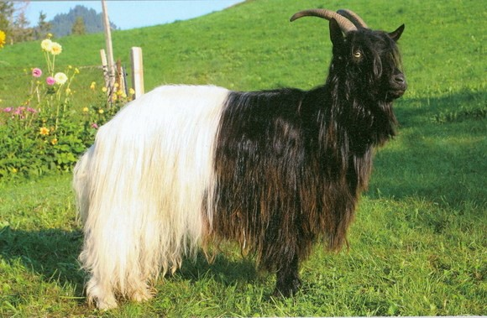
9. Wallische geit

Slide 11
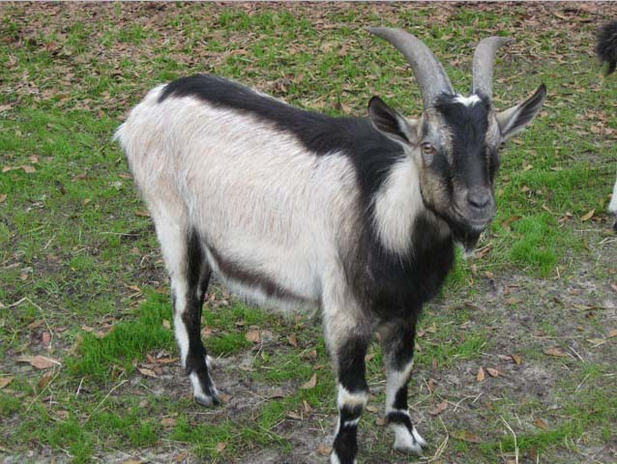
10.Alpine/herten geit

Slide 12
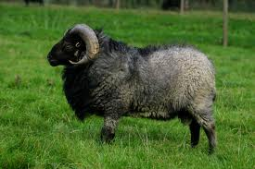
11. Ouessant

Slide 13
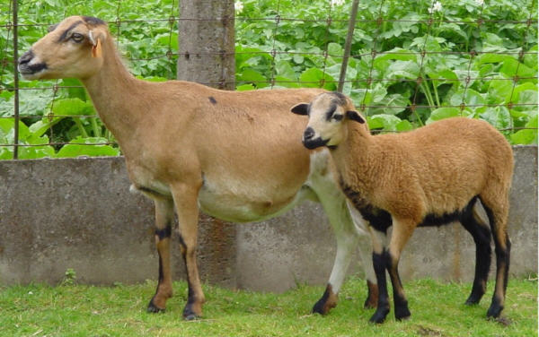
12. Kameroen

Slide 14
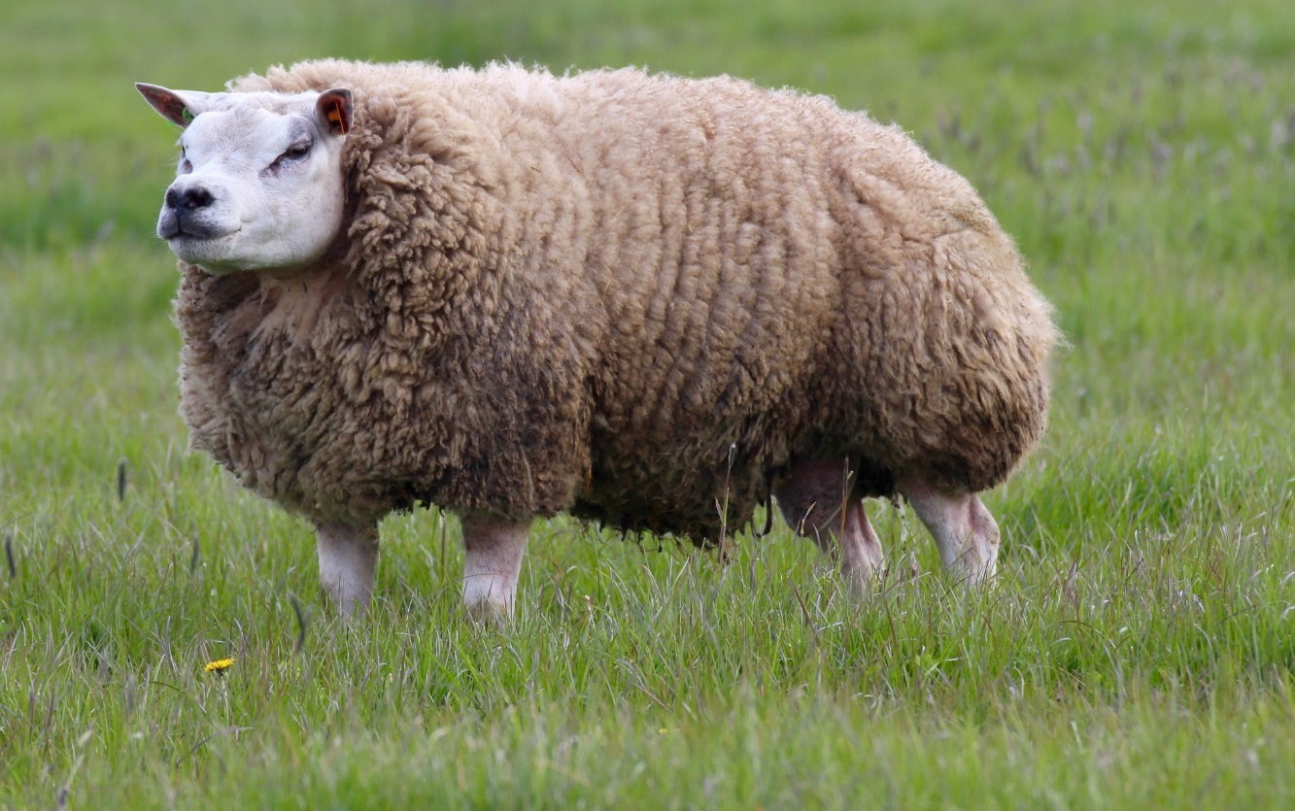
13.Texelaar

Slide 15
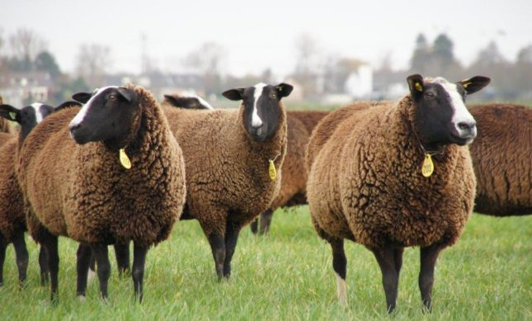
14. Zwartbles

Slide 16
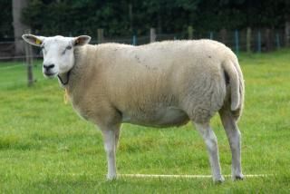
15. Swifter

Slide 17
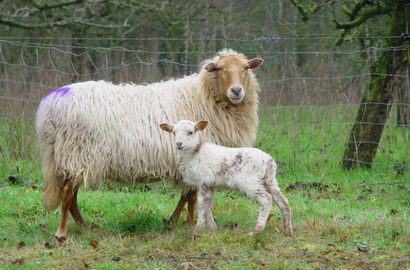
16. Drents heideschaap

Slide 18
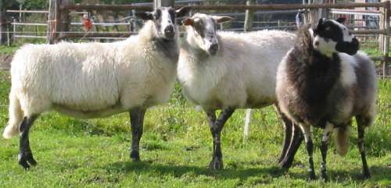
17. Schoonebeker

Slide 19
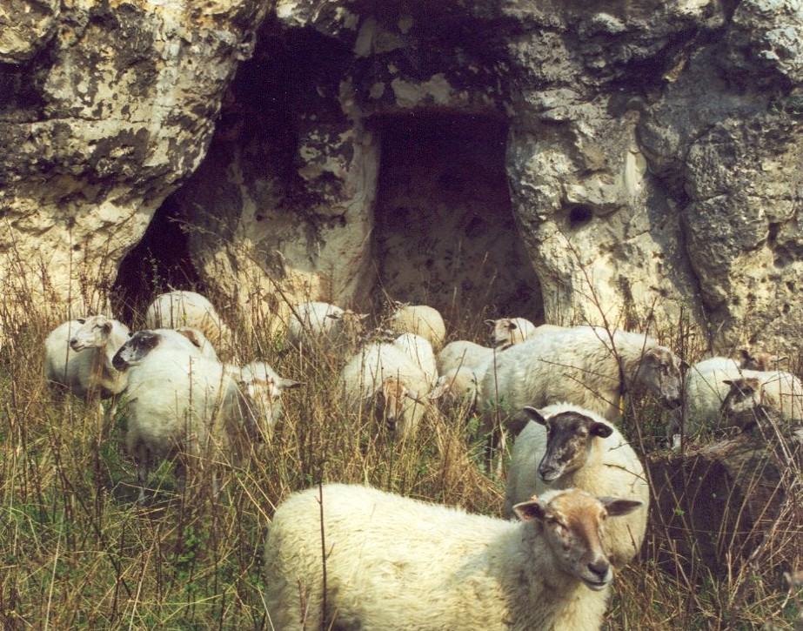
18. Mergelland schaap

Slide 20
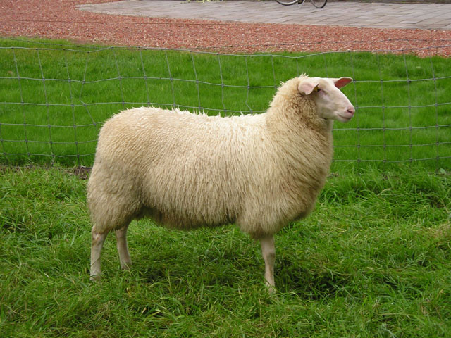
19. Fries Melkschaap

Slide 21
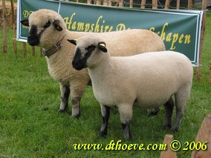
20. Hampshire down

Slide 22
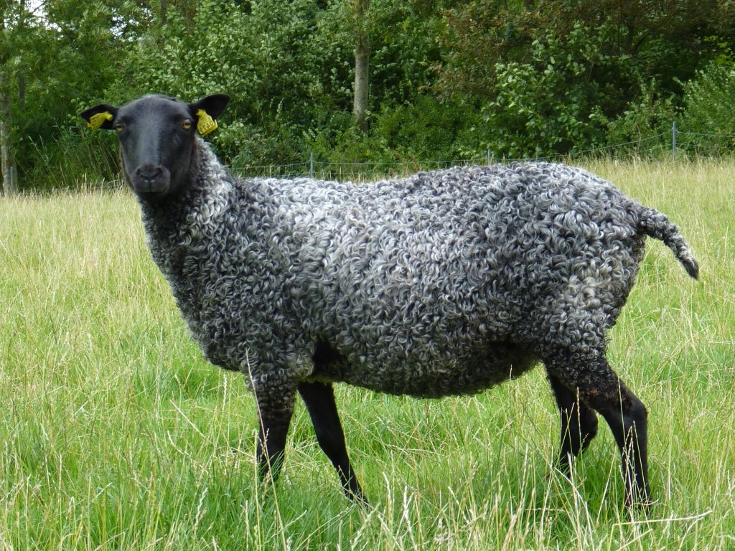
21. Gotland pelsschaap

Slide 23
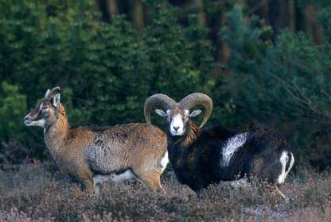
22. Moeflon

Slide 24
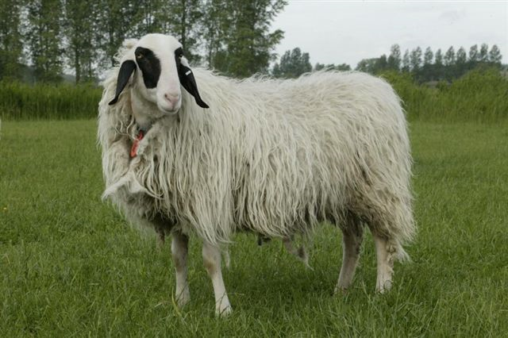
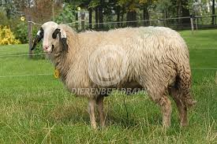
23. Brilschaap

Slide 25
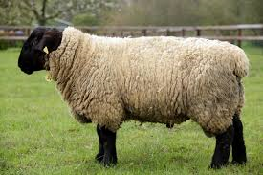
24. Suffolk

Slide 26
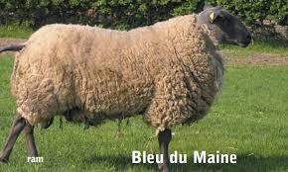
25. Blue du maine

Slide 27
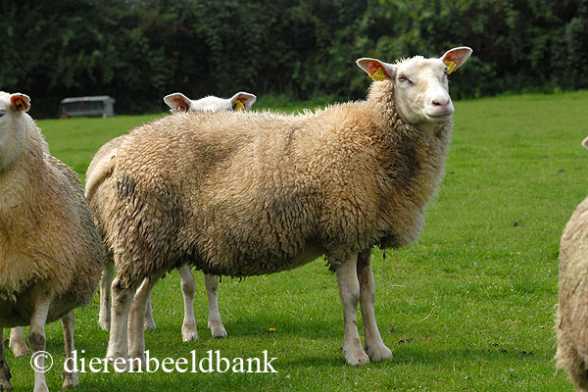
26. Flevolander

Slide 28
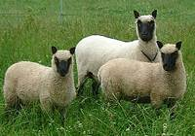
27. Clun Forrest

Slide 29
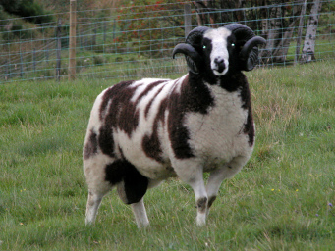
28. Jacob schaap

Slide 30
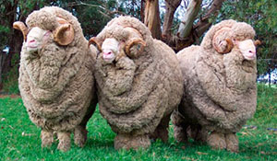
29. Merino

Slide 31
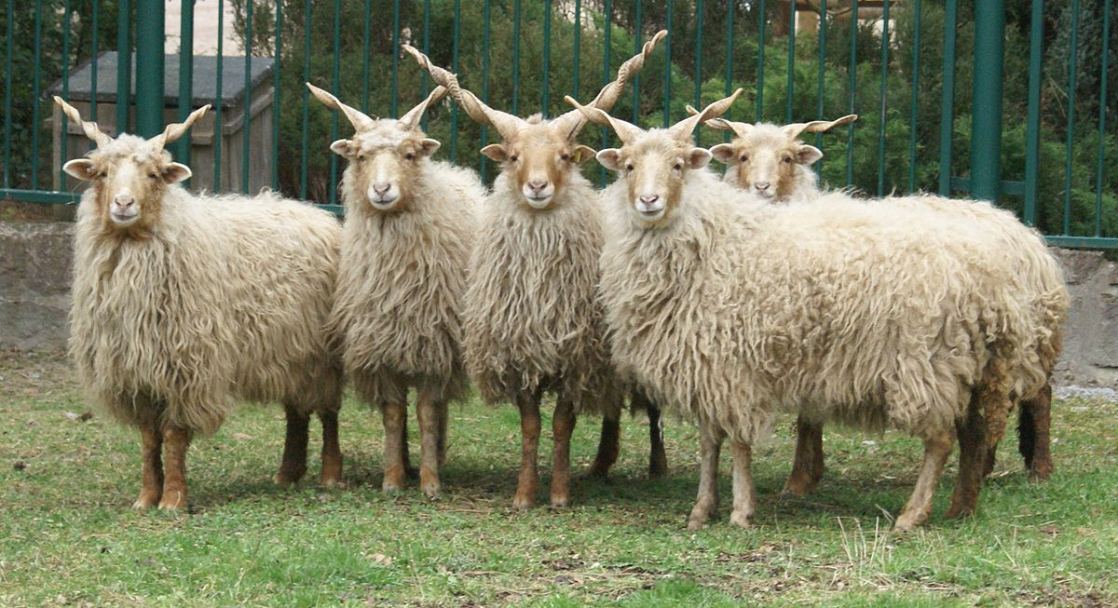
30 Racka

